Slide 1
Ficha de comprensión 8
¿Comprendo una biografía?
09-04-2025
4° básico

Slide 2
Antes de leer:
¿Qué es una biografía?
¿Por qué crees que alguien escribe una biografía?
¿De qué personaje te gustaría conocer su biografía? ¿Por qué?

Slide 3
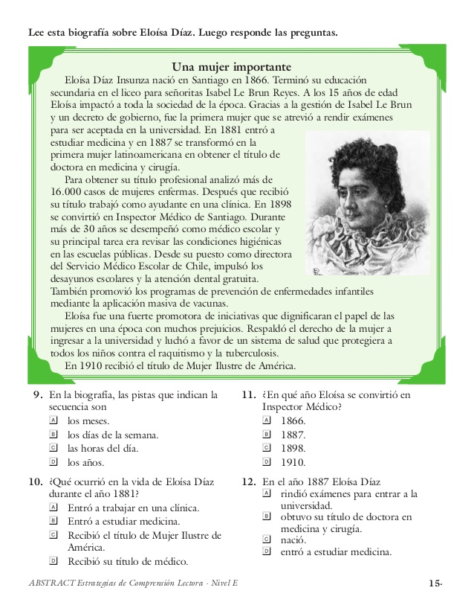
Leamos:

Slide 4
Después de la lectura:
1.- ¿Qué ocurrió en la vida de Eloísa el año 1881?
________________________________________________________________________________________________________________________________
2.- ¿Qué le sucedió a Eloísa en el año 1887?
_______________________________________________________________________________________________________________________________

Slide 5
Ahora deben formar parejas para trabajar la elaboración de una biografía, por lo que deberán determinar los materiales para trabajar la próxima clase.

